Slide 1

Centro Universitario UAEM Amecameca
Licenciatura en Nutrición
Unidad de Competencia III
Ética Aplicada
Importancia de los Derechos humanos y códigos médicos
Elaborado por M. en E. S. Narciso Campero Garnica
Unidad de Aprendizaje: Ética y Humanismo Créditos institucionales 4
Octubre 2016

Slide 2
GUIÓN EXPLICATIVO PARA EL EMPLEO DEL PRESENTE MATERIAL
Las transparencias resumen los puntos principales de los contenidos desarrollados. En tanto que las ayudas visuales sirven para ilustrar las exposiciones. Al inicio de la sesión, se entregará a los alumnos las transparencias impresas que serán utilizadas en el desarrollo de las sesiones.

Slide 3
OBJETIVOS
Comprenderá los problemas actuales de la salud, la medicina, la bioética y la nutrición desde una perspectiva ética, así como los máximos códigos de los derechos humanos.
Analizará el sentido ético de los derechos humanos.
Interpretará, desde un enfoque ético, la importancia de los códigos médicos.

Slide 4

Ética y Humanismo
3.- Códigos de derechos humanos
Derechos humanos
Los derechos humanos son garantías esenciales para que podamos vivir como seres humanos.

Slide 5

Ética y Humanismo
La Declaración Universal de los Derechos Humanos es la piedra angular en la historia de estos derechos.

Slide 6

Ética y Humanismo
Mediante esta Declaración, los Estados se comprometieron a asegurar que todos los seres humanos, ricos y pobres, fuertes y débiles, hombres y mujeres, de todas las razas y religiones, son tratados de manera igualitaria.

Slide 7
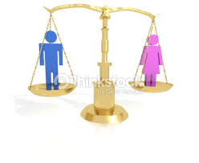
Ética y Humanismo
Establece que los seres humanos nacen libres e iguales en dignidad y derechos y que tienen derecho a la vida, la libertad y la seguridad de su persona, a la libertad de expresión, a no ser esclavizados, a un juicio justo y a la igualdad ante la ley.

Slide 8
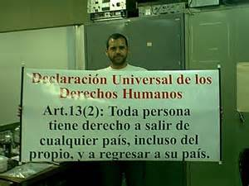
Ética y Humanismo
También a la libertad de circulación, a una nacionalidad, a contraer matrimonio y fundar una familia así como a un trabajo y a un salario igualitario.
jpegrightofresidence.wordpress.com

Slide 9

Ética y Humanismo
Gracias a su aceptación por países de todo el mundo ha adquirido un gran peso moral.

Slide 10

Ética y Humanismo
Código internacional de Ética médica.
Deberes de los médicos en general
El médico debe mantener siempre el más alto nivel de conducta profesional.

Slide 11

Ética y Humanismo
El médico no debe permitir que motivos de ganancia influyan el ejercicio libre e independiente de su juicio profesional de sus pacientes.

Slide 12
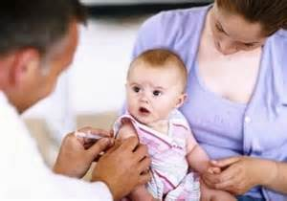
Ética y Humanismo
El médico debe en todos los tipos de práctica médica, dedicarse a proporcionar un servicio médico competente, con plena independencia técnica y moral, con compasión y respeto por la dignidad humana.

Slide 13

Ética y Humanismo
El médico debe tratar con honestidad a pacientes y colegas, y esforzarse por denunciar a los médicos débiles de carácter o deficientes en competencia profesional, o a los que incurran en fraude o engaño.

Slide 14

Ética y Humanismo
Las siguientes prácticas se consideran conducta no ética:
a) la publicidad hecha por el médico, a menos que esté autorizada por la leyes del país y el Código de Ética Médica de la asociación médica nacional.

Slide 15

Ética y Humanismo
b) el pago o recibo de cualquier honorario u otro emolumento con el solo propósito de obtener un paciente o recetar, o enviar a un paciente a un establecimiento.

Slide 16
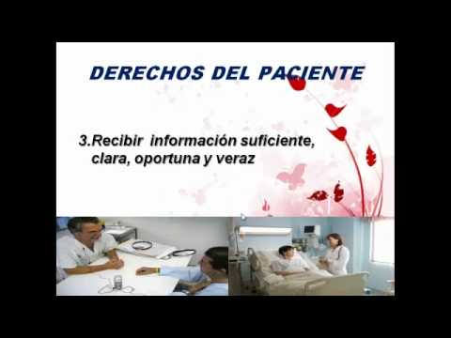
Ética y Humanismo
El médico debe respetar los derechos del paciente, de los colegas y de otros profesionales de la salud, y debe salvaguardar las confidencias de los pacientes.

Slide 17

Ética y Humanismo
El médico debe actuar sólo en el interés del paciente cuando preste atención médica que pueda tener el efecto de debilitar la condición mental y física del paciente.

Slide 18

Ética y Humanismo
El médico debe obrar con suma cautela al divulgar descubrimientos o nuevas técnicas, o tratamientos a través de canales no profesionales.

Slide 19
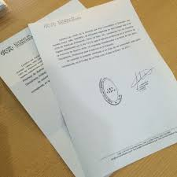
Ética y Humanismo
El médico debe certificar sólo lo que él ha verificado personalmente.

Slide 20
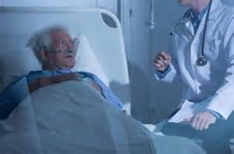
Ética y Humanismo
Deberes de los médicos hacia los enfermos
El médico debe recordar siempre la obligación de preservar la vida humana.

Slide 21

Ética y Humanismo
El médico debe a sus pacientes todos los recursos de su ciencia y toda su lealtad. Cuando un examen o tratamiento sobrepase su capacidad, el médico debe llamar a otro médico calificado en la materia.

Slide 22
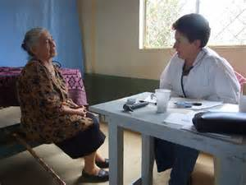
Ética y Humanismo
El médico debe guardar absoluto secreto de todo lo que se le haya confiado, incluso después de la muerte del paciente.

Slide 23
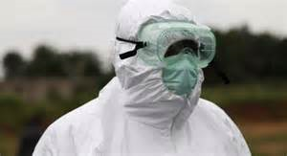
Ética y Humanismo
El médico debe prestar atención de urgencia como deber humanitario, a menos de que esté seguro que otros médicos pueden y quieren prestar dicha atención.

Slide 24
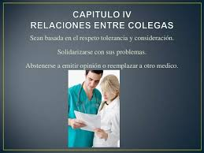
Ética y Humanismo
Deberes de los médicos entre sí
El médico debe comportarse hacia sus colegas como él desearía que ellos se comportasen con él.

Slide 25

Ética y Humanismo
El médico no debe atraer los pacientes de sus colegas.

Slide 26
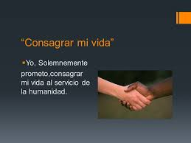
Ética y Humanismo
El médico debe observar los principios de la "Declaración de Ginebra", aprobada por la Asociación Médica Mundial.

Slide 27
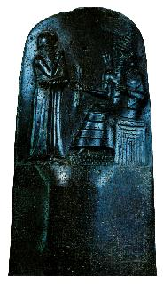
Ética y Humanismo
EL CÓDIGO DE HAMMURABI
El Código de Hammurabi es el primer conjunto de leyes de la historia. En él Hammurabi enumera las leyes que ha recibido del dios Marduk para fomentar el bienestar entre las gentes.

Slide 28
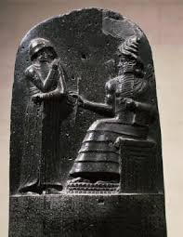
Ética y Humanismo
Ley 215: Si un médico hizo una operación grave con el bisturí de bronce y curó al hombre, o si le operó una catarata en el ojo y lo curó, recibirá diez siclos de plata.
Ley 216: Si es el hijo de un muskenun, recibirá cinco siclos de plata.
Ley 217: Si es el esclavo de un hombre libre, el amo del esclavo dará al médico 2 siclos de plata.

Slide 29

Ética y Humanismo
Ley 218: Si un médico hizo una operación grave con el bisturí de bronce y lo ha hecho morir, o bien si lo operó de una catarata en el ojo y destruyó el ojo de este hombre, se cortarán sus manos.
Ley 219: Si un médico hizo una operación grave con el bisturí de bronce e hizo morir al esclavo de un muskenun, dará otro esclavo equivalente.
Ley 220: Si operó una catarata con el bisturí de bronce y ha destruido su ojo, pagará en plata la mitad de su precio.

Slide 30
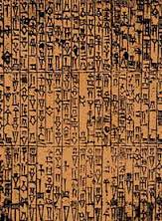
Ética y Humanismo
Ley 221: Si un médico curó un miembro quebrado de un hombre libre, y ha hecho revivir una víscera enferma, el paciente dará al médico cinco siclos de plata.
Ley 222: Si es el hijo de un muskenun, dará tres siclos de plata.
Ley 223: Si es el esclavo de un hombre libre, el amo dará al médico dos siclos de plata.

Slide 31
Ética y Humanismo
Juramento Hipocrático
Juro por Apolo el Médico y Esculapio y por Hygeia y Panacea y por todos los dioses y diosas, poniéndolos de jueces, que este mi juramento será cumplido hasta donde tenga poder y discernimiento. A aquel quien me enseñó este arte, le estimaré lo mismo que a mis padres; él participará de mi mandamiento y si lo desea participará de mis bienes. Consideraré su descendencia como mis hermanos, enseñándoles este arte sin cobrarles nada, si ellos desean aprenderlo. Instruiré por precepto, por discurso y en todas las otras formas, a mis hijos, a los hijos del que me enseñó a mí y a los discípulos unidos por juramento y estipulación, de acuerdo con la ley médica, y no a otras personas.

Slide 32
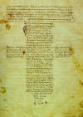
Ética y Humanismo
Llevaré adelante ese régimen, el cual de acuerdo con mi poder y discernimiento será en beneficio de los enfermos y les apartará del perjuicio y el terror. A nadie daré una droga mortal aún cuando me sea solicitada, ni daré consejo con este fin. De la misma manera, no daré a ninguna mujer supositorios destructores; mantendré mi vida y mi arte alejado de la culpa.
No operaré a nadie por cálculos, dejando el camino a los que trabajan en esa práctica. A cualesquier casa que entre, iré por el beneficio de los enfermos, absteniéndome de todo error voluntario y corrupción, y de lascivia con las mujeres u hombres libres o esclavos.

Slide 33
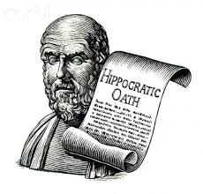
Ética y Humanismo
Guardaré silencio sobre todo aquello que en mi profesión, o fuera de ella, oiga o vea en la vida de los hombres que no deba ser público, manteniendo estas cosas de manera que no se pueda hablar de ellas.
Ahora, si cumplo este juramento y no lo quebranto, que los frutos de la vida y el arte sean míos, que sea siempre honrado por todos los hombres y que lo contrario me ocurra si lo quebranto y soy perjuro.

Slide 34
Ética y Humanismo
Declaración de Ginebra
En el momento de ser admitido como miembro de la profesión médica:
Prometo solemnemente consagrar mi vida al servicio de la humanidad,
Otorgar a mis maestros el respeto y gratitud que merecen,
Ejercer mi profesión a conciencia y dignamente,
Velar ante todo por la salud de mi paciente,
Guardar y respetar los secretos confiados a mí, incluso después del fallecimiento del paciente,
Mantener incólume, por todos los medios a mi alcance, el honor y las nobles tradiciones de la profesión médica,

Slide 35
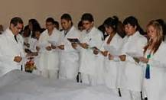
Ética y Humanismo
Considerar como hermanos y hermanas a mis colegas,
No permitiré que consideraciones de afiliación política, clase social, credo, edad, enfermedad o incapacidad, nacionalidad, origen étnico, raza, sexo o tendencia sexual se interpongan entre mis deberes y mi paciente,
Velar con el máximo respeto por la vida humana desde su comienzo, incluso bajo amenaza, y no emplear mis conocimientos médicos para contravenir las leyes humanas,
Hago estas promesas solemne y libremente, bajo mi palabra de honor.

Slide 36
Ética y Humanismo
DECLARACION DE HELSINKI
Para la obtención de conocimientos médicos y el avance de la ciencia tanto en diagnóstico como tratamiento de enfermedades se requiere de la investigación científica que en muchas ocasiones requiere de la experimentación en sujetos humanos. Dicha experimentación debe realizarse con apego a principios éticos que protegen a los sujetos que participen en estudios científicos.
Los principios se han publicado en diversas declaraciones y consensos mundiales, uno de los más importantes es la Declaración originalmente adoptada en junio de 1964 en Helsinki, Finlandia y que se ha sometido a múltiples revisiones y clarificaciones.

Slide 37

Ética y Humanismo
La Declaración de Helsinki es un documento que auto-regula a la comunidad médica en lo relativo a la investigación y es la base de muchos documentos subsecuentes.
El principio básico es el RESPETO por el individuo, su derecho a la autodeterminación y derecho a tomar decisiones una vez que se le ha informado claramente los pros y contras, riesgos y beneficios de su participación o no en un estudio de investigación médica. Para que un sujeto participe de un estudio debe obtenerse un CONSENTIMIENTO INFORMADO, el cual es un documento donde el sujeto acepta participar una vez que se le han explicado todos los riesgos y beneficios de la investigación, en forma libre, sin presiones de ninguna índole y con el conocimiento que puede retirarse de la investigación cuando así lo decida.

Slide 38
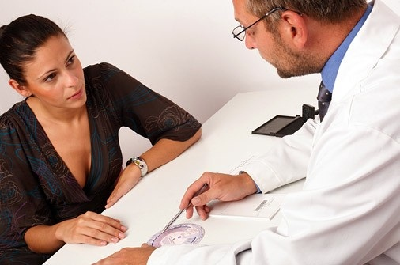
Ética y Humanismo
Otro precepto de la Declaración es que el BIENESTAR del sujeto debe estar siempre por encima de los intereses de la ciencia y de la sociedad. Se reconoce que cuando un potencial participante en una investigación es incompetente, física y/o mentalmente incapaz de consentir o es un menor, el consentimiento debe darlo un sustituto que vele por el mejor interés del individuo.

Slide 39

Ética y Humanismo
Principios operativos de la Declaración de Helsinki es que la investigación se debe basar en un conocimiento cuidadoso del campo científico (Artículo 11), una cuidadosa evaluación de los riesgos y beneficios (Artículos 16 y 17), una probabilidad razonable que la población estudiada obtenga un beneficio (Artículo 19) y que sea conducida y manejada por investigadores expertos (Artículo 15) usando protocolos aprobados y sujetos a una revisión ética independiente. Cuando se encuentre en estudio un método de diagnóstico o tratamiento novedoso, éste deberá compararse siempre contra el mejor método disponible, de no haberlo está justificado el uso de placebo, que son sustancias sin actividad en el cuerpo humano cuyo uso sólo se justifica si no existen un tratamiento probado (Artículo 29).

Slide 40

Ética y Humanismo
Toda Investigación médica que se realiza en el Instituto Nacional de Ciencias Médicas y Nutrición “Salvador Zubirán” se apega en forma estricta a los principios vertidos en la Declaración de Helsinki. Todos los protocolos son revisados en forma independiente y libre de conflicto de intereses por un comité de expertos que vigila que cada estudio cumpla con los principios éticos de RESPETO al individuo, BENEFICENCIA (reducir al mínimo los riesgos y buscando siempre el bienestar del individuo) y JUSTICIA (participación equitativa de todos los sujetos candidatos a un estudio de investigación).

Slide 41
Ética y Humanismo
BIBLIOGRAFÍA
1. Carta de los derechos generales de las pacientes y los pacientes
http://bvs.insp.mx/local/File/CARTA%20DER.%20G.%20PACIENTES.pdf
2. La relación médico-paciente - edigraphic.com
www.medigraphic.com/pdfs/cirgen/cg-2011/cgs112c.pdf
3. Modelos de la relación médico - paciente
http://www.iztacala.unam.mx/rrivas/NOTAS/Notas1Introduccion/etimodelos.html
4. La ONU y los derechos humanos
www.un.org/es/rights/overview/
https://es.wikisource.org/wiki/C%C3%B3digo_de_Hammurabi:_Leyes_151_a_200

Slide 42

Ética y Humanismo
5.http://www.innsz.mx/opencms/contenido/investigacion/comiteEtica/helsinki.html
6. https://encrypted-tbn0.gstatic.com/images?q=tbn:ANd9GcTpwG-4GCOEwV-csJIxnU5bQ8R3AhC3pHtU4eVwhKsJSpgdgnNx
7.https://www.bing.com/images/search?q=libre+tr%c3%a1nsito+de+personas&FORM=HDRSC2
8.https://www.bing.com/images/search?q=deberes+de+los+m%c3%a9dicos+en+general&view=detailv2&&id=347C2F4AF8D0AFDD8A5FC0A541EA099ADA2C163A&selectedIndex=864&ccid=XFoa3lea&simid=608046003112578559&thid=OIP.M5c5a1ade579a7e310046bb6a2e0c8487o0&ajaxhist=0

Slide 43
Ética y Humanismo
BIBLIOGRAFÍA
9.https://www.bing.com/images/search?q=deberes%20de%20los%20m%C3%A9dicos%20HACIA%20LOS%20ENFERMOS&qs=n&form=QBIRMH&pq=deberes%20de%20los%20m%C3%A9dicos%20hacia%20los%20enfermos&sc=0-23&sp=-1&sk=
10.https://www.google.com.mx/search?q=deberes+del+medico+para+con+sus+colegas&rlz=1C2BLWB_enMX587MX587&biw=1024&bih=494&source=lnms&tbm=isch&sa=X&ved=0ahUKEwiE_sOim9PPAhXrDcAKHdQxD-sQ_AUIBigB

